Slide 1
Classificação de requisições para cobertura do Plano de Saúde.
INTELIGÊNCIA COMPUTACIONAL (2022 .2)
Discente: Lucas Vitor de Souza
Matrícula: 201703684
lucasvitor@discente.ufg.br
2022

Slide 2
Problema
Os auditores são profissionais especializados (médicos e enfermeiros) que geram custos elevados para a operadora. Quanto maior o número de requisições encaminhadas para auditoria, maior será o gasto administrativo.
Os sistemas atuais se limitam a analisar as regras parametrizadas (se/então), não conseguem analisar o comportamento dos auditores para prever desfechos prováveis.

Slide 3
Sugestão
Ferramenta capaz de combinar todas as variáveis de uma requisição, e baseado no comportamento histórico dos auditores, consiga “prever” o desfecho da solicitação (Autorizado ou Não Autorizado).

Slide 4
Dados
São 32 Features (colunas) com 227.122 atributos (linhas), tais quais variam seus tipos de dados em int64, float64 e object, os dados contidos nesse dataset podem ser divididos em Numéricos e Categóricos, com variáveis numéricas tanto discretas quanto contínuas.
Como haviam várias colunas com dados faltantes, foi necessário ser realizado o tratamento dos dados, além disso, algumas colunas foram removidas por não terem quantidades de atributos suficientes para ter uma relevância na inferência final.

Slide 5
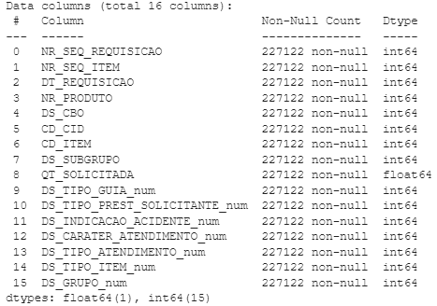
Dados
Após o tratamento e o pré-processamento dos dados, ficamos com as seguintes Features para
realizar a classificação:

Slide 6
Algoritmos Utilizados
Os algoritmos utilizados no treinamento foram o Naive Bayes e o Random Forest e comparados para verificar qual seria mais eficiente para a resolução do nosso problema.
O classificador Naive Bayes toma como premissa a suposição de independência entre as variáveis do nosso dataset, esse modelo realiza uma classificação probabilística de observações.
Já com o classificador RandomForest serão criadas várias árvores de decisão

Slide 7
Algoritmos
Código 1: Competicao.py
# Algoritmo RANDOM_FOREST.
clf = RandomForestClassifier(n_estimators=30, max_depth=None, min_samples_split=2, random_state=3)
# Algoritmo NAIVE BAYES.
clf = GaussianNB()
# Treinamento
clf.fit(x_train, y_train.values.ravel())

Slide 8
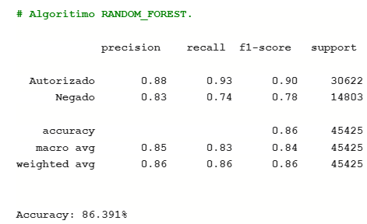
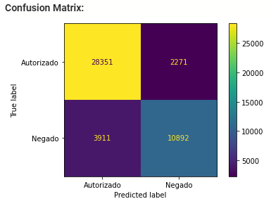
Avaliação e Resultados
Para análise das métricas e desempenho de cada classificador para o nosso conjunto de dados, foi avaliado para nossos algoritmos a Precisão, Recall, F1-Score, Acurácia e Matriz de confusão.

Slide 9
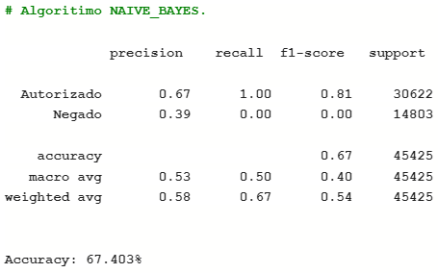
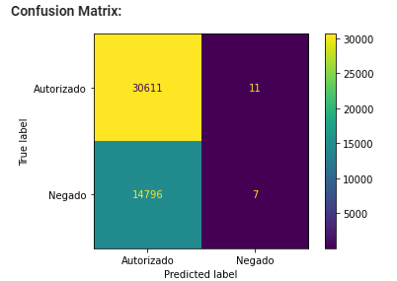
Avaliação e Resultados

Slide 10
Avaliação e Resultados
Dado os resultados a escolha como algoritmo mais eficiente para a classificação dos dados seria fácil, pois o RandomForest apresentou métricas bem mais eficientes do que o Naive Bayes, ao submeter o algoritmo do RandomForest no Kaggle, na página da competição, o score obtido foi de 0.70477. Contudo ao submeter o algoritmo de Naive Bayes, o score obtido na competição foi de 0.70701, alcançando uma pontuação maior do que a do RandomForest mesmo com métricas bastante confusas. Com isso a escolha mais segura para nosso dataset dentre os modelos de classificação é o algoritmo RandomForest.

Slide 11
Obrigado!
Dúvidas ou sugestões:
lucasvitor@discente.ufg.br

